Slide 1


Estructuras Repetitivas

Slide 2


Agenda
Estructuras Repetitivas.
Operadores Unitarios
Contadores, acumuladores
Incremento y Decremento
Estructuras Repetitivas No Condicionales: for
Operadores Binarios
Asignación Compuesta
Estructuras Repetitivas Condicionales
While, do - while
Ejercicios
Notes:
A continuación, presentamos los temas a tratar en la sesión:
Punteros
Definición de listas enlazadas
Operaciones elementales en una lista enlazada

Slide 3

Estructuras repetitivas
https://www.youtube.com/watch?v=1asWTDgKIoc
Notes:
El puntero es una variable cuyo valor es una posición de memoria, se necesitan dos posiciones de memoria para acceder a un valor.

Slide 4
Estructuras repetitivas
Permiten repetir la ejecución de líneas de código. Son de dos tipos:
No Condicionales: En un número determinado de veces.
Ejemplo: Tomar desayuno todos los días durante una semana. Número de repeticiones: 7
Condicionales: En un número indeterminado de veces.
Ejemplo: Dar el examen de manejo hasta aprobar. Número de repeticiones: Desconocido (tomará tantos exámenes hasta aprobar)
Notes:
El puntero es una variable cuyo valor es una posición de memoria, se necesitan dos posiciones de memoria para acceder a un valor.

Slide 5
Estructuras repetitivas
Tipos
No Condicionales
Condicionales
FOR
WHILE
DO WHILE
Notes:
El puntero es una variable cuyo valor es una posición de memoria, se necesitan dos posiciones de memoria para acceder a un valor.

Slide 6






Estructuras repetitivas
Instrucción
Acción
Pseudocódigo
Java
for
while
do..while
Repeti-tivo con contador incluido
Repeti-tivo que controla al inicio
Repeti-tivo que controla al final
Notes:
El puntero es una variable cuyo valor es una posición de memoria, se necesitan dos posiciones de memoria para acceder a un valor.

Slide 7
Estructuras repetitivas
Contadores – Acumuladores
Los contadores y los acumuladores, se utilizan en procesos repetitivos para contar cantidad de veces que se repite algo, o para acumular valores (sumas, multiplicaciones)
Notes:
El puntero es una variable cuyo valor es una posición de memoria, se necesitan dos posiciones de memoria para acceder a un valor.

Slide 8
Estructuras repetitivas
Contadores
Un contador sirve para contar de uno en uno o de cantidad en cantidad
El formato es: variable = variable + 1;
O
variable = variable + valor; // siempre el mismo valor
Ejemplo:
contador=contador +1; o contador += 1
Notes:
El puntero es una variable cuyo valor es una posición de memoria, se necesitan dos posiciones de memoria para acceder a un valor.

Slide 9
Estructuras repetitivas
Acumuladores
Un acumulador sirve para acumular un conjunto de valores
El formato es:
variable = variable + valor; // pueden ser valores diferentes
Ejemplo:
acumulador=acumulador+edad; acumulador+=edad;
O
acumulador=acumulador*numero;
Notes:
El puntero es una variable cuyo valor es una posición de memoria, se necesitan dos posiciones de memoria para acceder a un valor.

Slide 10




Operadores Unitarios: Incremento y Decremento
Permiten incrementar o decrementar el valor de una variable numérica.
Incremento Postfijo
Decremento Postfijo
Incremento Prefijo
Decremento Prefijo
Notes:
El puntero es una variable cuyo valor es una posición de memoria, se necesitan dos posiciones de memoria para acceder a un valor.

Slide 11
Instrucciones: for
Incluye la inicialización de una variable, una condición que mientras sea verdadera se repetirán las instrucciones y un incremento o decremento de esa variable. Cada parte se separa con un ; . Sintaxis:
NOTA: cuando salimos del bucle, la variable inicializada no existirá.
for ( inicializacion ; condición ; incremento ) {
//ejecuta mientras condición sea true
}
Notes:
El puntero es una variable cuyo valor es una posición de memoria, se necesitan dos posiciones de memoria para acceder a un valor.

Slide 12

Instrucciones: for
La instrucción FOR ejecuta un bloque de instrucciones mientras una expresión booleana especificada se evalúa como TRUE.
Inicialización del FOR
Expresión booleana
Incremento o Decremento del FOR
Bloque de Instrucciones
Notes:
El puntero es una variable cuyo valor es una posición de memoria, se necesitan dos posiciones de memoria para acceder a un valor.

Slide 13
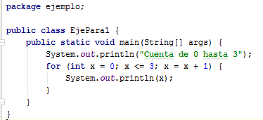
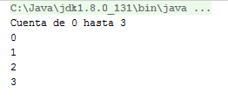
Instrucciones: for
Ejemplo 1: contar de 0 a 3
Recuerde que este contador
(x = x + 1) puede ser reemplazado por
x++;
Notes:
El puntero es una variable cuyo valor es una posición de memoria, se necesitan dos posiciones de memoria para acceder a un valor.

Slide 14
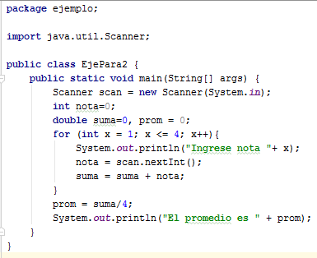
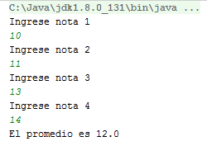
Instrucciones: for
Ejemplo 2: Haga un pseudocódigo que pida 4 notas al usuario y luego calcule su promedio.
Recuerde que este acumulador
(suma = suma + nota) puede ser reemplazado por
suma += nota;
Notes:
El puntero es una variable cuyo valor es una posición de memoria, se necesitan dos posiciones de memoria para acceder a un valor.

Slide 15
Instrucción: while
Las instrucciones se repetirán hasta que la condición sea falsa, la condición debería depender de una variable que cambie en cada vuelta a fin de evitar un bucle infinito. Sintaxis:
while ( condición ) {
//ejecuta mientras condición sea true
}
Notes:
El puntero es una variable cuyo valor es una posición de memoria, se necesitan dos posiciones de memoria para acceder a un valor.

Slide 16
Instrucción: while
Las instrucciones se repetirán hasta que la condición sea falsa, la condición debería depender de una variable que cambie en cada vuelta a fin de evitar un bucle infinito. Sintaxis:
while ( condición ) {
//ejecuta mientras condición sea true
}
Notes:
El puntero es una variable cuyo valor es una posición de memoria, se necesitan dos posiciones de memoria para acceder a un valor.

Slide 17
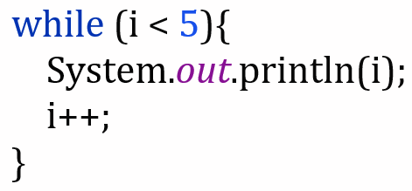
Instrucción: while
Algunas veces no sabemos el número de veces que repetirá el bloque de instrucciones, sino que depende de alguna condición a evaluar. Podemos usar WHILE (mientras)
Condición a Evaluar
Bloque de Instrucciones
Notes:
El puntero es una variable cuyo valor es una posición de memoria, se necesitan dos posiciones de memoria para acceder a un valor.

Slide 18
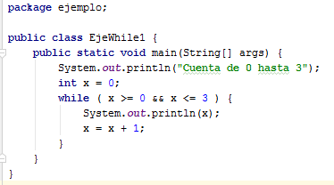
Instrucción: while
Ejemplo: contar de 0 a 3
Recuerde que este contador
(x = x + 1) puede ser reemplazado por
x++;
Notes:
El puntero es una variable cuyo valor es una posición de memoria, se necesitan dos posiciones de memoria para acceder a un valor.

Slide 19
Instrucción: do.. while
Las instrucciones dentro de la estructura repetitiva se ejecutan por lo menos una vez. Se sale del bucle cuando la condición del while sea falsa, la condición debería depender de una variable que cambie en cada vuelta a fin de evitar un bucle infinito. Sintaxis:
do {
//ejecuta mientras condición sea true
} while ( condición ) ;
Notes:
El puntero es una variable cuyo valor es una posición de memoria, se necesitan dos posiciones de memoria para acceder a un valor.

Slide 20
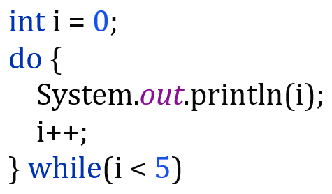
Instrucción: do.. while
Funcionamiento similar al WHILE con una excepción, DO-WHILE ejecutará el bloque de instrucción al menos una vez .
Ingresa al menos una vez, sin importar si la condición es true o false
Bloque de Instrucciones
Condición a Evaluar
Notes:
El puntero es una variable cuyo valor es una posición de memoria, se necesitan dos posiciones de memoria para acceder a un valor.

Slide 21
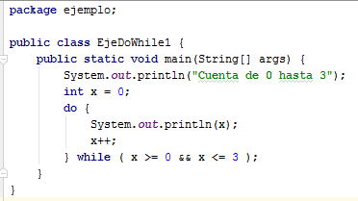
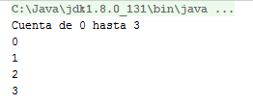
Instrucción: while
Ejemplo: contar de 0 a 3
Notes:
El puntero es una variable cuyo valor es una posición de memoria, se necesitan dos posiciones de memoria para acceder a un valor.

Slide 22
Conclusiones
Esta presentación permite entender las estructuras repetitivas.
Notes:
Esta presentación permite entender y lo que son las listas enlazadas y su forma de programación.
Además de presentarlo como una alternativa al uso de los arreglos como medio de almacenamiento de datos en memoria principal.

Slide 23

Referencias bibliográficas
CAIRO O. (2013). Estructuras de Datos. México: Mc Graw Hill.

